Slide 1
Повече за Data Warehouse
Основи
Похвати Data Mining

Slide 2
Какво е Data Warehouse?
Данните в DW са изолирани и оптимизирани от основните данни в стандартните DB, като нямат влияние върху основния бизнес.
Ако една компания направи промяна в своите операции, то DW се използва, за да анализира резултатите от тази промяна.
Следователно DW може да се използва, за да следи и не вземането на решения.

Slide 3
Какво е Data Warehouse?
DW е основно read-only система, тъй като техническите/операционни данни от DB, не са включени в нея.
DW представлява среда за извличане на огромно количество данни, лесни за заявяване (easy to query).
DW работи като backend за Business Intelligence програми, които показват reports, dashboards за бизнес потребителите.
DW се използва широко в банкиране, fintech, wholesale и т.н.

Slide 4
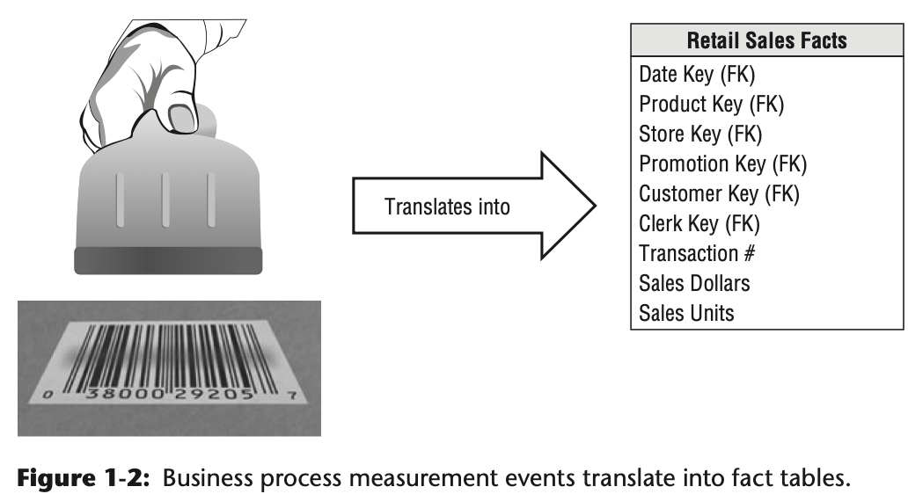
От какви таблици се състой Data Warehouse?
Facts – съхраняват събития. Всеки ред в таблица с факти, се отнася за измеримо събитие.
Фактите представляват продължителни стойности – всяка следваща продажба.
Имат повече от един foreign key, водещ към техните измерения.

Slide 5
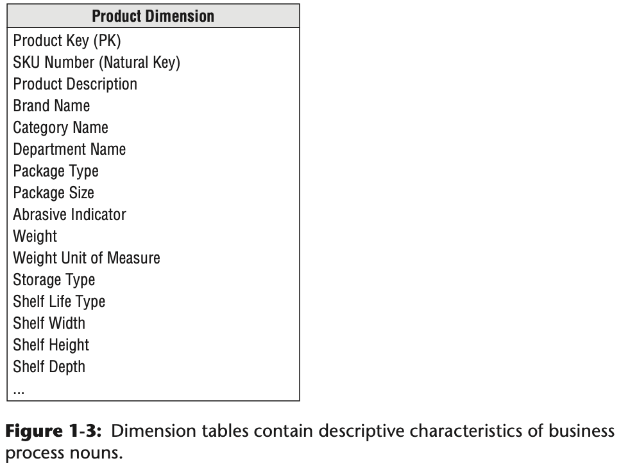
От какви таблици се състой Data Warehouse?
Dimensions – интегрални партньори на таблиците с факти, съдържащи данни за определени бизнес събития.
Описват: кой, кога, какво, как и защо?
Имат по-малко редове от таблиците с факти, но повече колони.

Slide 6
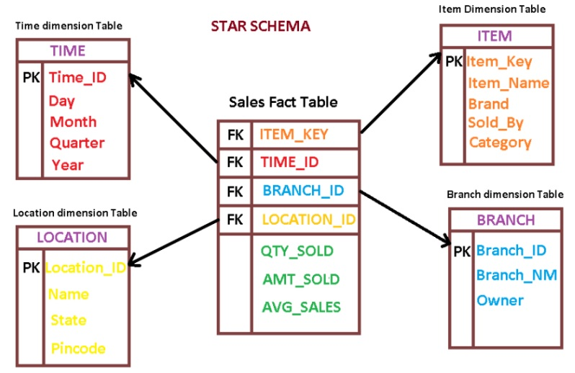

Slide 7
Защо е важно съществуването на Data Warehousе?
DW събира операционни данни от няколко хетерогенни (различни) източника, използващи различни формати за съхранение и чрез процеса на extract, transform and load (ETL), зарежда данните в себе си, като ги стандартизира/уеднаквява.
DW съхранява, както последните данни, така и исторически данни, използвани за аналитични доклади и взимане на решения базирани на факти.
DW помага на организациите да взимат адекватни и бързи решения, като например намаляването на разходи и увеличаването на приходи, сравнявайки данни във времето (месечни, Q1/2/3/4, годишни доклади).

Slide 8
Видове Data Warehouse приложения
Business Intelligence (BI) е клон на DW, разработен за взимане на решения.
Веднъж след като данните в DW са заредени, BI играе основна роля в анализирането на данните и представянето им пред бизнес потребителите.
Терминът ”data warehouse applications” се отнася за това, по колко различни начина, данните в една система, могат да бъдат обработени и използвани.
Information processing
Analytical processing
Data mining

Slide 9
Типове Data Warehouse приложения Information Processing
Този тип приложения, разрешават директния достъп one-one до данните съхранявани в тях.
Данните в тях могат да бъдат обработени:
чрез писането на директни заявки върху тях
чрез базов статистически анализ
Крайните резултати от тази обработка се докладват на бизнес потребителите (според техните изисквания), под формата на:
Доклади
Таблици
Диаграми
Графики

Slide 10
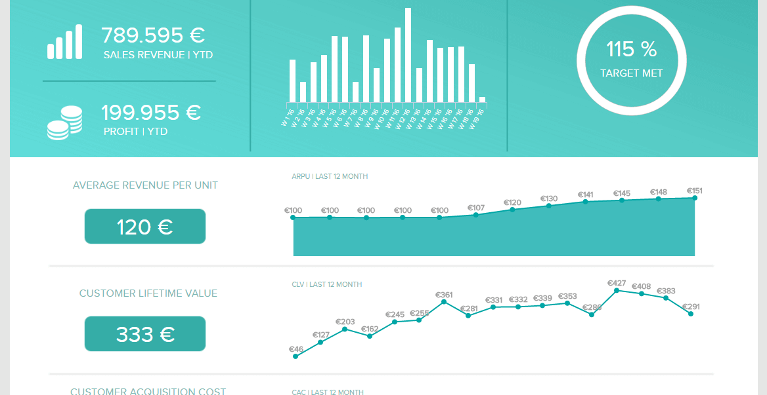

Slide 11
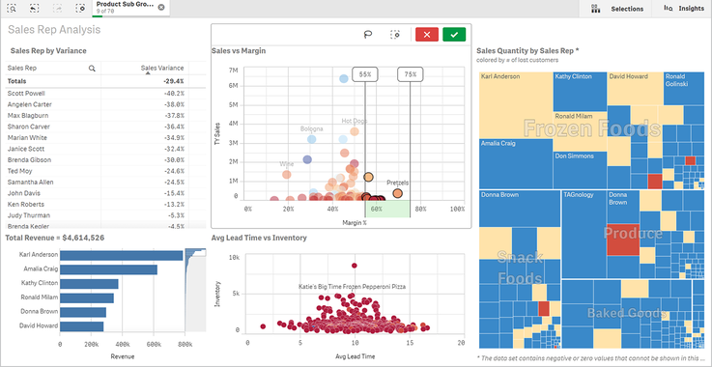

Slide 12
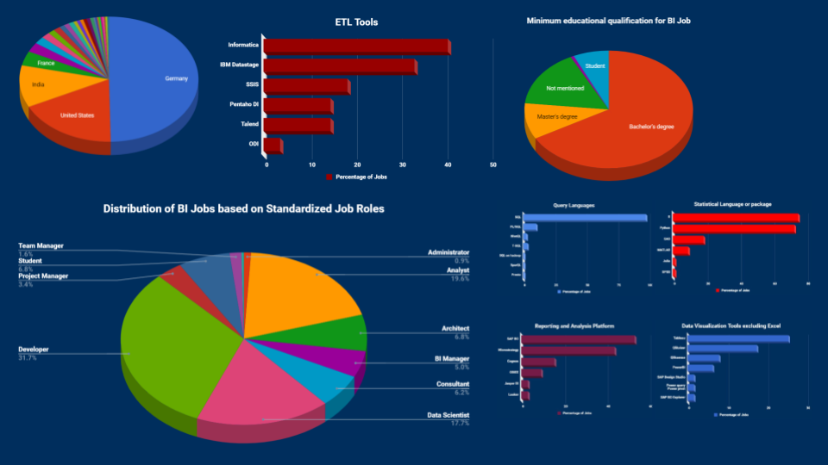

Slide 13
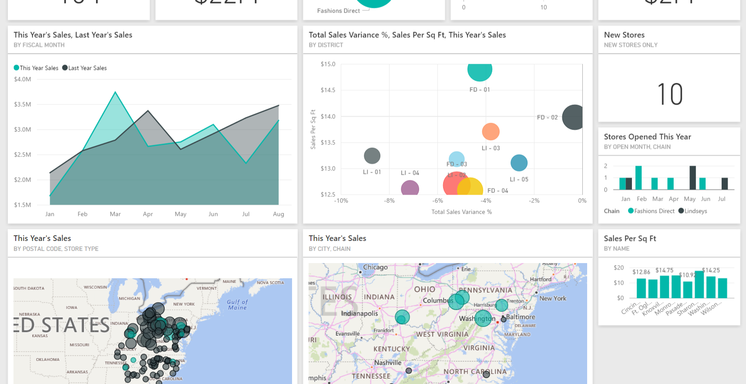

Slide 14
Инструменти за обработка на информация
Query Tools – стартират се единични или множество заявки върху данните, за да се създаде резултат във формата на доклади или графики.
Reporting Tools – ако бизнеса желае да получи резултатите под формата на специфичен формат или на времева база (края на всеки ден, седмица, месец).
Statistical Tools – ако бизнеса желае да направи анализ на широк спектър от данните, тогава се използват статистически пособия. Чрез тях може да се направят изводи и предсказания, като се приложат стратегически похвати.

Slide 15
Типове Data Warehouse приложения Analytical Processing
Това е вид приложение, в което DW разрешава аналитичната обработка на данните съхранени в него.
Това се случва чрез операции като:
Slice-and-Dice
Drill Down
Roll Up
Pivoting

Slide 16
Analytical Processing Slice-and-Dice
DW разрешава S&D операции, за да анализира данните достъпни от множество различни нива, като комбинация от различни перспективи.
Вътре в себе си, S&D операцията използва Drill механизма, а Slicing работи специфично върху измеренията на данните.
В зависимост от бизнес изискванията, ако се фокусираме върху едно измерение, slicing анализира само него и дава информация.
Dicing работи върху аналитични операции, като приближава и се фокусира върху определен списък с атрибути измежду всички измерения. Записите е нужно да бъдат последователни.

Slide 17
Analytical Processing Drill down
Ако бизнеса желае да създаде по-подробен и специфичен доклад, на които и да са данни, се използва Drill Down подход, за навигиране към специфични данни.
Drill Down дава идея, точно какво се случва в бизнеса и върху, какво трябва да се фокусира.
Drill Down следи по йерархично ниво, всички аспекти на данните.
Пример с продажби:
Ниво държава - България
Ниво област - Пловдив
Ниво населено място - Пловдив
Ниво квартал - Каменица
Ниво магазин – Тото 1

Slide 18
Analytical Processing Roll Up
Работи обратно на Drill Down - тръгва от детайл към обща картина.
Ако бизнеса желае обобщена информация, тогава се използва Roll Up.
Този подход събира информация от най-ниско ниво и отива нагоре в йерархията.
Roll Up се използва за анализ на разработката и производителността на системата.
Пример продажби: Град -> Област -> Държава

Slide 19
Analytical Processing Data Mining
DM представлява видове приложения, които разрешават откриване на познание за данните.
При предходните подходи, данните се движат от потребителите.
Когато се съберат огромно количество данни е трудно да се правят индивидуални заявки, drill down и т.н., за да се вникне добре.
DM използва всичките данни – стари асоциации, резултати и т.н. и предсказва бъдещето. Следователно, тук подхода е data driven, вместо user driven.
DM отива стъпка по-напред, за да предскаже бъдещи събития.
Освен това, дава и предложения за действие.

Slide 20
Analytical Processing Data Mining
Patterns – DM открива структури/модели/шаблони, които се случват в DB.
Associations/Relationships – DM открива връзки между обектите и честотата на тяхното случване. Връзката може да бъде между два или повече обекта, както и може да се определят връзки между атрибутите на дадени обекти.
Classification – DM организира данните в структури от предефинирани класове. Така, че ако някой обект се вземе от данните, класификацията му задава специфичен label.
Prediction – DM сравнява структури от съществуващи стойности, за да намери най-добрите бъдещи стойности за бизнеса в бъдещето.

Slide 21
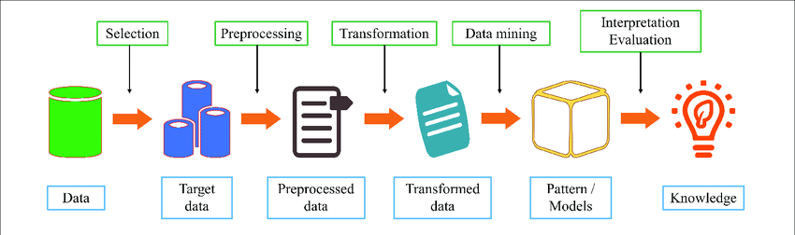

Slide 22
Характеристики на Data Warehouse #1 Subject Oriented
Можем да определим DW като субективно ориентирана, тъй като идеята е да се анализират данни в отношение на специфична, предварително определена сфера.
Това предоставя резултати, които са повече дефинирани и разрешават лесно взимане на решения.
Пример с образователна система:
Субекти на системата могат да бъдат
Ученици
Предмети
Оценки
Учители

Slide 23
Характеристики на Data Warehouse #2 Integrated
Данните в DW са интегрирани от множество различни източници
Relational Databases
Excel Spreadsheets, Files, etc
Обработва се огромен ресурс от данни с една цел.
Възможен е конфликт на данни, тъй като различните източници могат да съхраняват едни и същи записи, по различен начин/формат.
DW представя всичките данни в един и същи формат, за цялата система.

Slide 24
Характеристики на Data Warehouse #3 Non-volatile
След като данните се заредят в DW, те не бива да бъдат променяни.
По принцип това е приемливо, тъй като ако постоянно се променят данните, то вече създадените доклади няма да са адекватни.
Новите промени в системната DB могат да бъдат адресирани и заредени в DW, според специфични задания /като времеви период/, но старите данни не се изтриват и остават като история в DW.

Slide 25
Характеристики на Data Warehouse #4 Time-Variant
Всичките исторически данни, заедно с по-новите такива, играят важна роля в извличането на данни.
Ако бизнеса изисква доклади, графики и т.н. за сравнение с текущи резултати, то всичките данни и информация от създаването на DW са нужни.
Ако трябва да се изследват тенденциите в определени сектори (напр. продажби), са нужни данните за месеци и години назад.

Slide 26
Предимства на Data Warehouse
Когато една DW е продуктивна, бизнеса се възползва от следните предимства:
По-добър бизнес анализ
Повишена производителност на системата
Анализ от различни източници
Бърз достъп до данните
По-добро качество и последователност на данните
Исторически анализ
Висока възвращаемост на инвестициите

Slide 27
Недостатъци на Data Warehouse
Въпреки, че това е доста добра система, тя все пак има недостатъци:
Трудна е за разработка и представлява сложен процес.
Поддръжката изисква огромен ресурс, тъй като системата е нужно постоянно да се обновява. Освен това, може да стане огромна, ако не се използва правилно.
Нужно е обучение на разработчиците, тестерите и потребителите, за да разберат самата система и да знаят как да я използват.
Може да съдържа чувствителна информация, която да не трябва да се използва за взимане на решения от бизнеса (потребителски данни).
Промяната на бизнес процесите или системните такива, има огромен ефект върху вече съществуващата DW.

Slide 28
Допълнителни ресурси:
Things you should avoid when designing a Data Warehouse https://www.sqlshack.com/things-you-should-avoid-when-designing-a-data-warehouse/
Implementing a Data Warehouse with SQL Server (video) https://www.youtube.com/watch?v=StoWu2A8Ufs
How to use PowerBI (video) https://www.youtube.com/watch?v=TmhQCQr_DCA

Slide 29
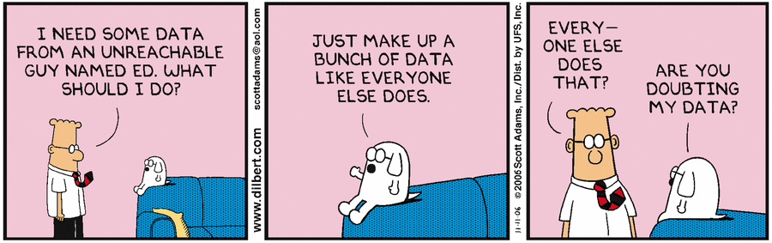
Q&A

